Slide 1
تحليل المواقع السياحية المرحلة الرابعة الدراسة المسائية
مدرس المادة
م.م ناموس حميد

Slide 2
المحاضرة الخامسة عشر
متطلبات تطوير مواقع المسطحات المائية للأغراض السياحية

Slide 3
متطلبات تطوير مواقع المسطحات المائية للأغراض السياحية
يتبين من تتبع الخريطة التفصيلية لقارات العالم عدة حقائق رئيسية مثل تركز معظم اليابس في النصف الشمالي والمائية في النصف الجنوبي. وهذا يعني تقارب اليابس في النصف الشمالي والعكس في الجنوبي، وهذا يفسر السياحة أنشط في الشمال من الجنوب . ان تباين المسطحات المائية من حيث الموقع يؤثر على الخصائص الطبيعية للمياه من حرارة ولون وصفاء وكثافة واتجاه التيارات البحرية التي يمكن استثمارها سياحيا ويمكن ذكر بعض الأمثلة على ذلك:

Slide 4
1 – استثمار الموارد السمكية في ولاية فلوريدا الأمريكية وجزر الكاريبي ساعد على تنشيط السياحة وهواة الصيد. وتنظيم مهرجانات للصيد خلال فترات محدودة من السنة.
2 – استثمار تجمعات الشعاب المرجانية في بعض المناطق البحرية كمزارات سياحية تجذب أعداد متزايدة من السياح للتمتع بمناظرها الجميلة كما في بعض جزر الكاريبي وشرق استراليا وسواحل العقبة والأردن والبحر الأحمر.
3 – استثمار الممرات المائية بين الأرخبيلات في الرياضة المائية، مثل ممرات المياه لجزر اندونيسيا والفلبين واليابان .....
4 – اتلاف الكتل القارية في العالم من حيث طبيعة وطول سواحلها البحرية بالنسبة لمساحتها. وهي ظاهرة تعكس طول السواحل المتعرجة التي يكثر فيها نطاقات الخلجان البحرية وأشباه الجزر وهذه من الظواهر التي استغلت سياحيا وخاصة في أوروبا وأمريكيا وجنوب أسيا .

Slide 5
تؤكد غالبية الدراسات السياحية على اهمية المسطحات المائية لعملية الجذب السياحي ، اذ تعد الانشطة المائية من اكثر الفعاليات شعبية وشهرة للعديد من الاشخاص . وان عملية تنمية الموارد المائية تتطلب توفير مجموعة من المعلومات والدراسات وكالآتي :
أ – دراسة الظروف المناخية والتي تشتمل على معرفة درجة حرارة المياه و الهواء حيث تكون المسؤولة عن توزيع الضغط الجوي وبالتالي حركة و اتجاه هبوب الرياح ، ودرجة حرارة المياه هي احد العوامل المسؤولة عن تكوين الامواج ومسؤولة كذلك عن حركة المياه السطحية و الباطنية .

Slide 6
ب – دراسة طبيعة حوض ومجرى المسطح المائي حيث تشتمل التعرف على درجة انحدار الشاطئ وطبيعة قاع المسطح المائي وتحديد مناطق العمق الخطرة التي تقع تحت تأثير الامواج القوية ودراسة سرعة جريان المياه السطحية والسفلية .
ج – دراسة الظروف الطبيعية و المناخية المحيطة بالمسطح المائي والتأكيد على توفير درجة من التوافق و الانسجام بين الموقع المختار للبلاج و ما يحيط به من مناظر طبيعية وغطاء نباتي
د – تحديد درجة شفافية و نقاء المياه و دراسة اسباب ومعالجة تلوث المياه .
هـ – تحديد الطاقة الاستيعابية للمسطح المائي و الذي يتم من خلال معرفة كمية و حجم المسطح المائي و موسمية المياه و الحد الادنى و الاعلى لتدفق مجرى المسطح المائي .

Slide 7
متطلبات تطوير الانشطة المائية
1- السباحة وهي تعد من اكثر الفعاليات التي تمارس ضمن المسطحات المائية المختلفة اذا ما توفر التدرج المنتظم لانحدار المسطح المائي الذي يجب ان يكون بمعدل قدم واحد لكل 12 قدم وهذا الانحدار يوفر شروط الامان لممارسة نشاط السباحة خاصة للأطفال وخلو قاع المسطح المائي من المواد الجارحة و الاحجار وخلوه من جميع انواع التلوث .
2- الزوارق الشراعية حيث يتلاءم تواجد هذه الفعالية في غالبية المسطحات المائية وهي تحتاج الى مساحات كبيرة من المسطح المائي وان لا يقل عمق المياه عن 1.6 م .
3- الزوارق البخارية يحتاج المشارك بهذا النوع من الفعاليات المائية مساحة اوسع من المسطح المائي مقارنة بفعالية الزوارق الشراعية .
4- التجديف غالبا ما تتواجد هذه الفعالية ضمن نطاق المدينة لأنها لا تحتاج الى مساحة كبيرة من المسطح المائي وهي يمكن ان تمارس في الانهار

Slide 8
نظام الأنطقة
ان توفير وتطوير انواع مختلفة من الفعاليات السياحية ضمن المسطحات المائية عملية ضرورية لجذب اعداد كبيرة من التدفق السياحي يضمن نجاح عمل المشروع او الموقع ، وبالنظر لتعدد انواع هذه الفعاليات و الانشطة فيفضل اتباع نظام الأنطقة .
ونظام الأنطقة هو نظام يستخدم لحل التضارب او الفصل بين الفعاليات و الانشطة الترفيهية المتضاربة , وان اتباع نظام الأنطقة لا يقتصر على المسطحات المائية بل يتعدى ذلك ليشمل على الانشطة المتوفرة على اليابسة ايضا .
وهناك ثلاث انواع من الأنطقة بالإمكان تطبيقها وهي :-
1. نظام الأنطقة الاصطناعية وهي محاولة عزل الانشطة المائية الغير متوافقة
بعضها عن الاخر بواسطة استخدام مؤشرات او علامات اصطناعية كاستخدام الكرات
البلاستيكية العائمة ( الطوافات ) فمثلا يمكن استخدام هذه العلامات لعزل المناطق
المخصصة للسباحة عن المناطق المخصص لفعالية قيادة القوارب البخارية .
نظام الأنطقة الطبيعية حيث يعد وجود بعض المظاهر الطبوغرافية والطبيعية
عامل مهم ومساعد لعزل الانشطة والفعاليات المتوفرة ضمن المسطح المائي
اسلوب الجداول الزمنية ويقصد به تحديد فترة زمنية معينة ومتفق عليها من قبل
ادارة الموقع السياحي لكل نوع من الانشطة و الفعاليات ضمن مسطح مائي واحد حلا
لعملية التضارب التي تنشأ بينهما

Slide 9
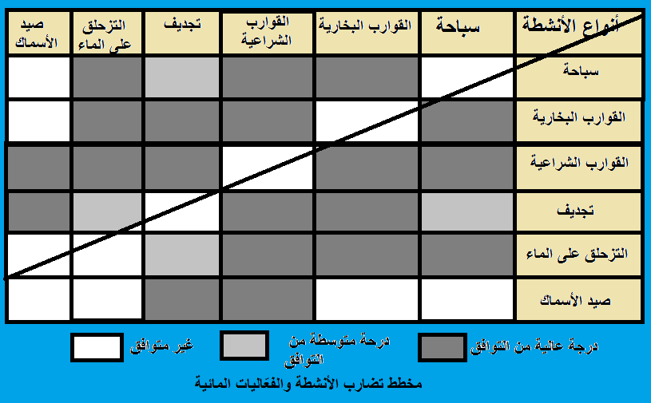
مخطط تضارب الانشطة والفعاليات المائية

